Slide 1
Министерство науки и высшего образования Республики Казахстан Северо-Казахстанский государственный университет им. М. Козыбаева Факультет инженерии и цифровых технологий Кафедра «Информационно-коммуникационные технологии» ТВОРЧЕСКИЙ ПРОЕКТ по дисциплине: Протоколы и интерфейсы компьютерных систем На тему: «Разработка онлайн магазина видеоигр» Выполнил студент группы ИС-23-1 Садыков Р.Р. Петропавловск, 2025

Slide 2
Актуальность разработки онлайн магазина видеоигр
Видеоигры давно стали не просто формой развлечения, а значимой частью современной цифровой экономики и культуры. С каждым годом увеличивается число пользователей, заинтересованных в приобретении игр, как в физических, так и в цифровых форматах. В условиях стремительного роста игровой индустрии особенно важно обеспечить удобные и доступные каналы сбыта видеоигр. Разработка специализированного сайта для продажи видеоигр актуальна по следующим причинам:
Рост рынка видеоигр
Согласно отчетам аналитических агентств, глобальный рынок видеоигр ежегодно показывает устойчивый рост. В 2024 году его объем превысил $200 млрд, и ожидается дальнейшее увеличение. Это делает создание площадки для электронной торговли видеоиграми привлекательным и экономически обоснованным.
Переход к цифровой дистрибуции
Всё больше пользователей предпочитают приобретать игры в цифровом виде, что обусловлено удобством, быстротой получения и отсутствием необходимости в физических носителях. Онлайн-магазин с удобным интерфейсом и безопасной системой оплаты полностью соответствует этим требованиям.
Возможности для монетизации и продвижения
Через сайт можно реализовать не только прямую продажу игр, но и дополнительные источники дохода — подписки, микротранзакции, партнёрские программы, реклама, бонусы за лояльность и др. Это делает такой сайт привлекательным не только для покупателей, но и для издателей, разработчиков и инвесторов.

Slide 3
Цель проекта - разработка сайта для продажи видеоигр
Задачи проекта:
Разработать минималистичный дизайн;
Создать несколько страниц с полезной информацией;
Создать страницу для регистрации;
Создать диаграммы на JavaScript на отдельной странице;
Оптимизировать CSS, HTML и JavaScript код;
Оптимизация картинок для более быстрой загрузки страницы;
Разработать скрипт для защиты от XSS атак на стороне пользователя;
При публикации сайта использовать протокол HTTPS;

Slide 4
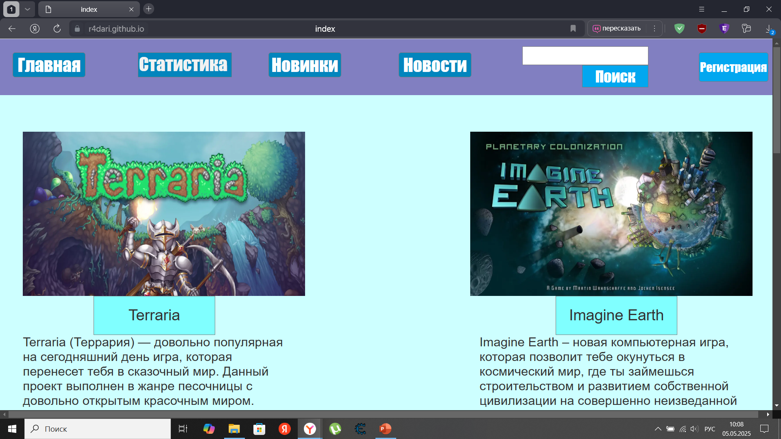

Slide 5
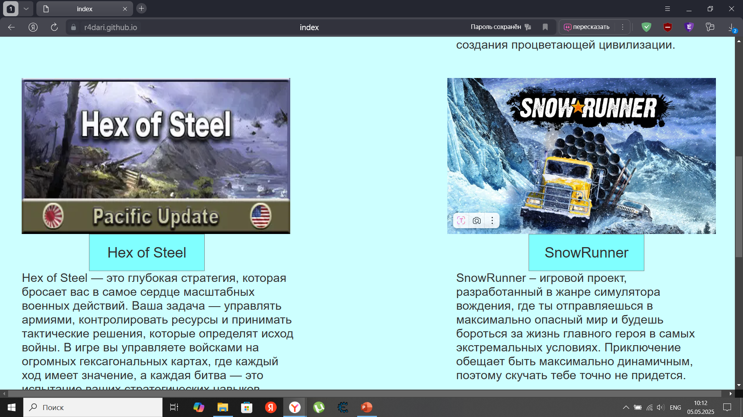

Slide 6
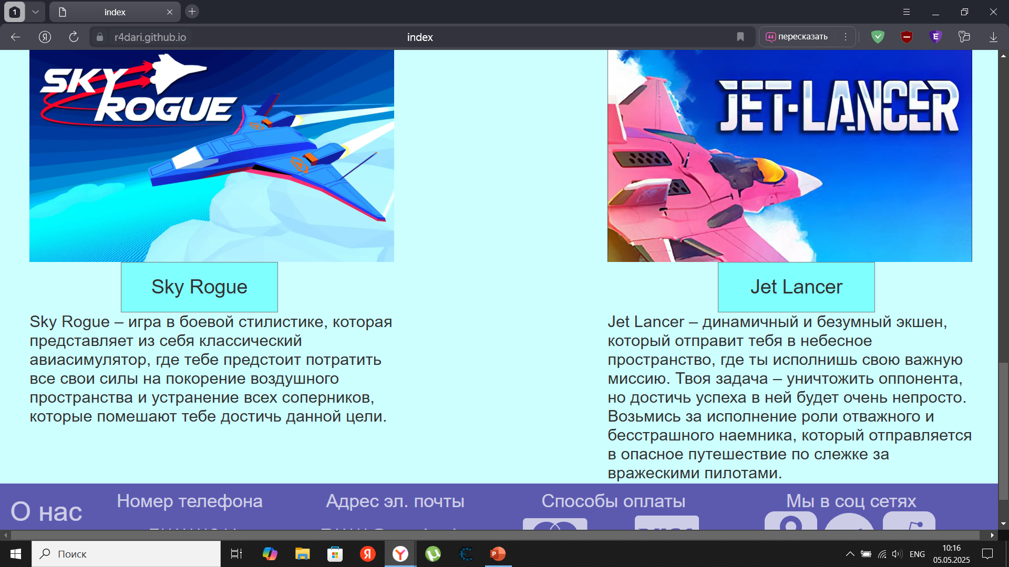

Slide 7
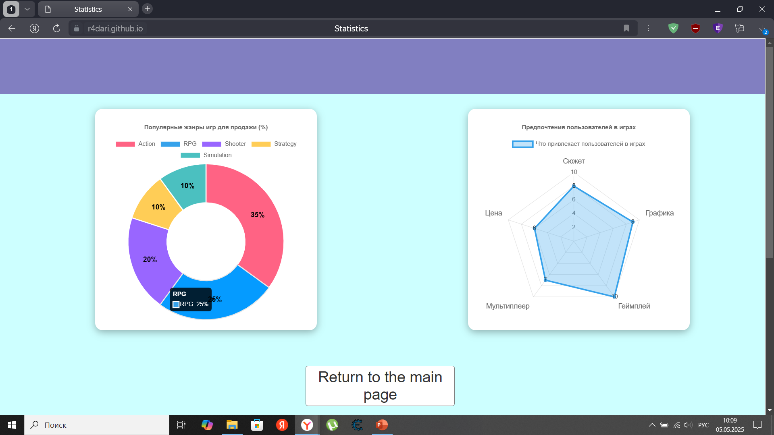

Slide 8
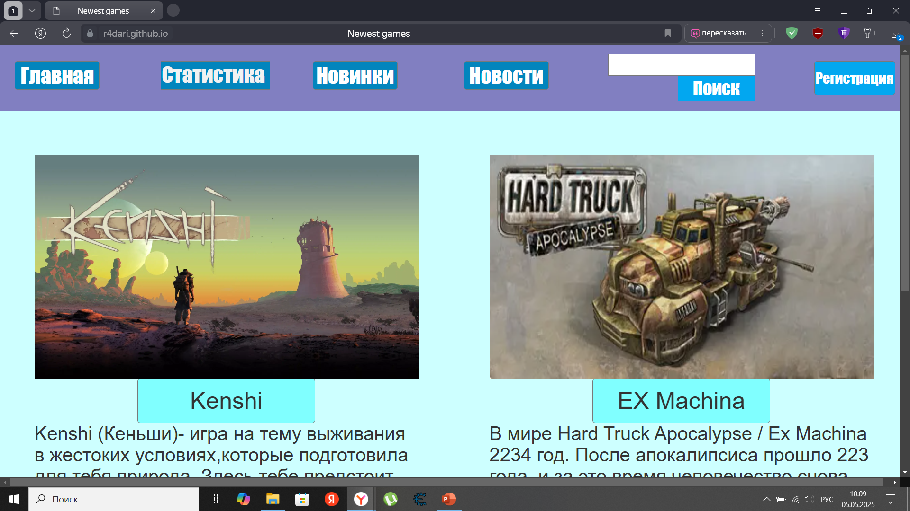

Slide 9
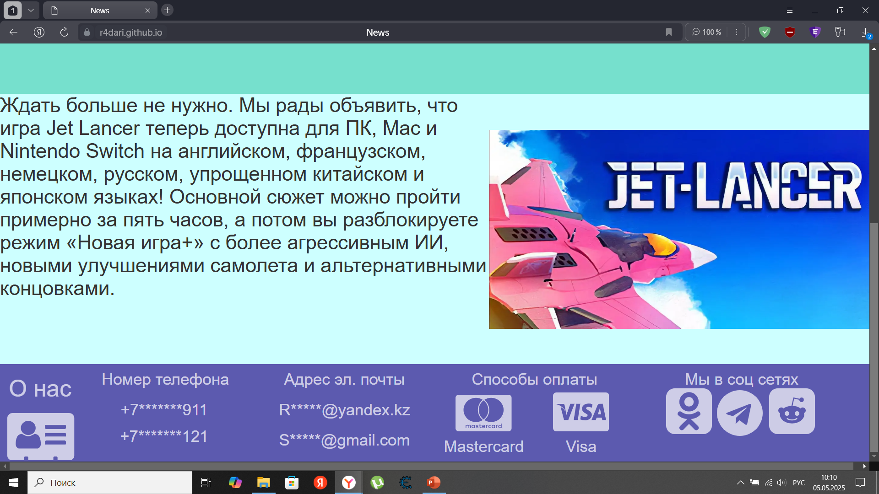

Slide 10
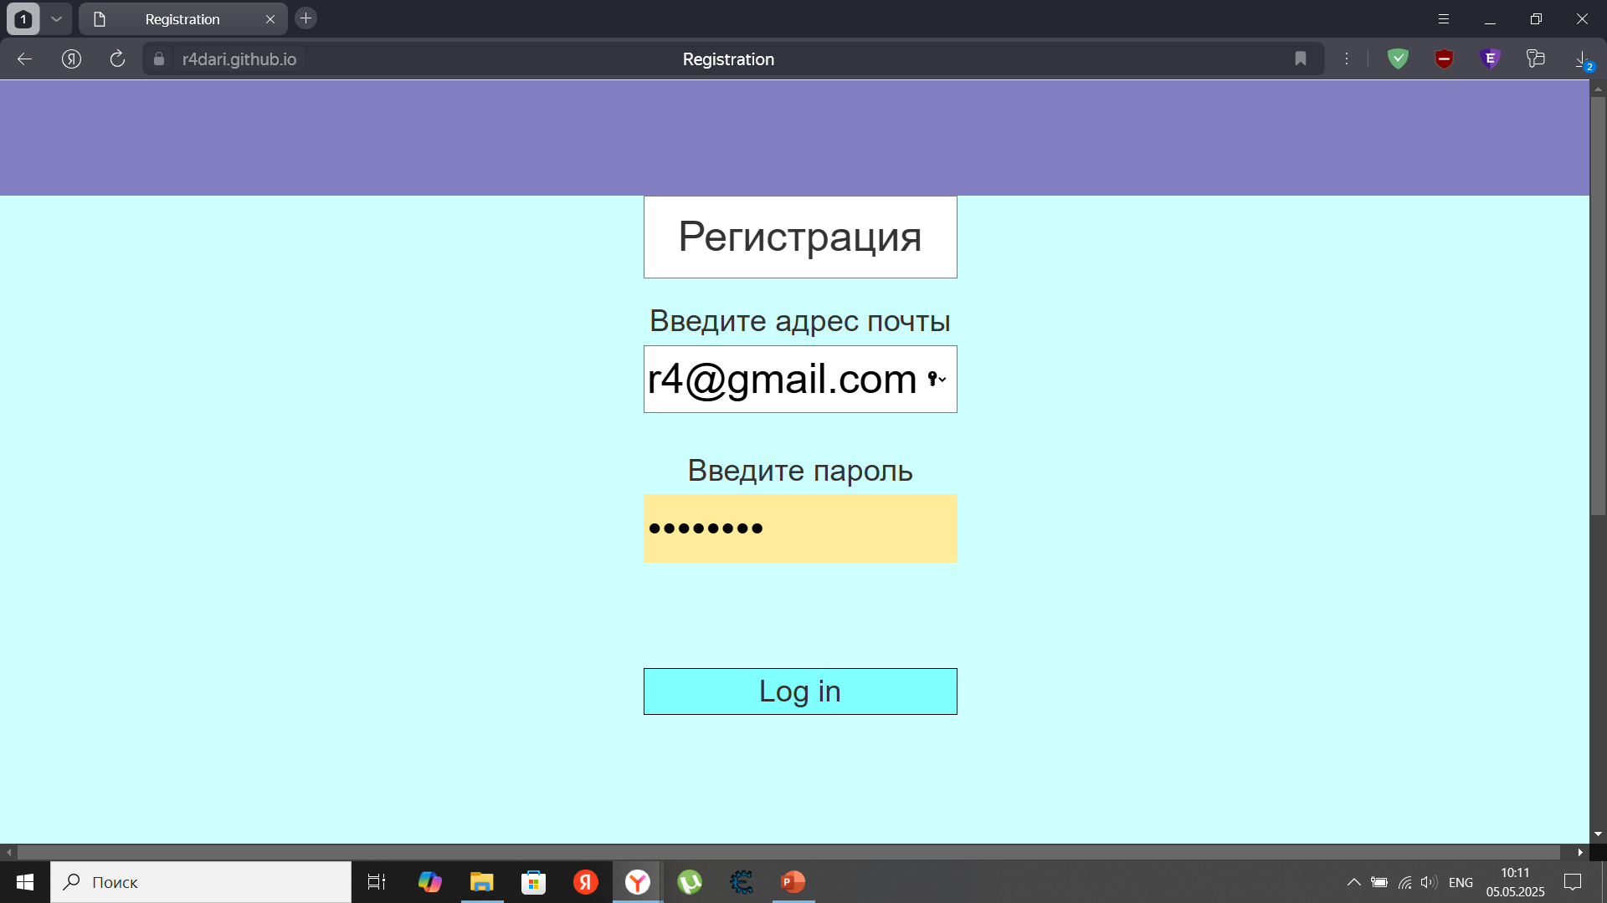

Slide 11


QR-код на GitHub с публикацией
QR-код на сайт

